Slide 1

Проєктування та CRM-системи для управління діяльністю магазину вінілових платівок
Державний університет «Житомирська політехніка» Факультет інформаційно-комп’ютерних технологій
Кафедра комп’ютерних наук
Кваліфікаційна робота на тему:
Виконала: студентка групи ІСТ-21-1, Дешков Максім
Керівник роботи Граф М.С.
1

Slide 2
Мета і предмет дослідження
Метою дослідження є створення веб-платформи для управління діяльністю магазину вінілових платівок із можливістю здійснення онлайн-продажів. Платформа поєднує публічний веб-додаток для клієнтів магазину та CRM-систему для адміністраторів і менеджерів. У процесі використання системи клієнти можуть переглядати каталог платівок, додавати товари до кошика, оформлювати замовлення, залишати відгуки й керувати своїм обліковим записом. CRM-система дозволяє менеджерам обробляти замовлення, змінювати їх статуси, керувати асортиментом, користувачами та вести статистику й звітність.
Предметом дослідження є особливості застосування концепцій веб-архітектури та інструментів розробки (React, Node.js, Express, MySQL, json-server) для створення CRM-системи й публічного веб-застосунку, а також підходів до інтеграції клієнтської та серверної частин. У процесі розробки використовуються засоби для створення інтерфейсів (React), налаштування серверної логіки (Node.js, Express), роботи з тестовими даними (json-server) та створення API для взаємодії компонентів платформи.
2

Slide 3
Актуальність теми
Зростання попиту на онлайн-торгівлю та цифрові канали продажів
CRM-системи є ключовим інструментом автоматизації бізнесу
Нішеві магазини, зокрема з вініловими платівками, потребують адаптивних рішень для управління асортиментом і замовленнями.
Багато локальних бізнесів досі використовують неефективні або ручні методи обліку
Впровадження CRM підвищує продуктивність персоналу та якість обслуговування клієнтів.
3

Slide 4
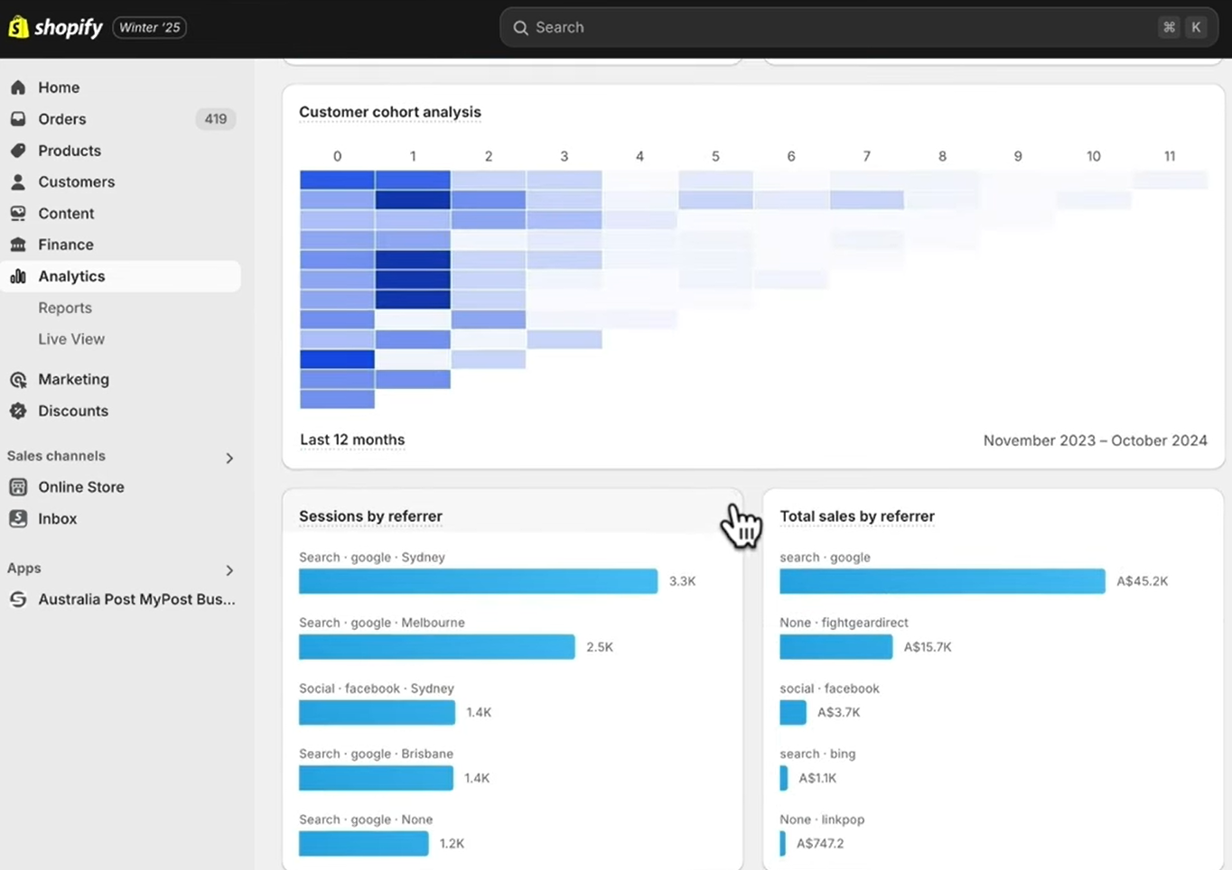
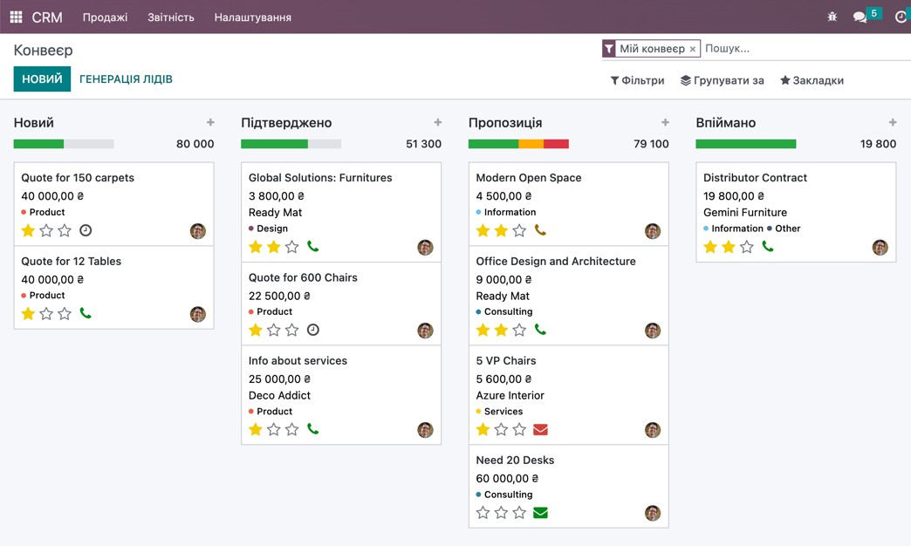
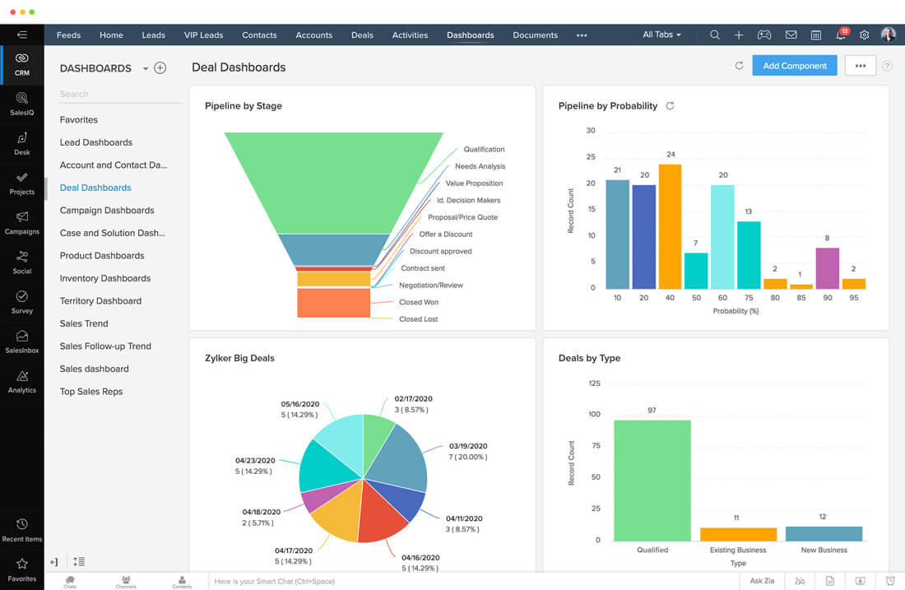
Аналоги Веб-платформи
Shopify
Odoo
ZohoCRM
Перевага: Гнучка обробка замовлень, аналітичні інструменти, технічна підтримка
Недолік: E-commerce фокус, закритий вихідний код, висока вартість підписки
Перевага: гнучка кастомізація, відкритий код
Недолік: складний та навантажений інтерфейс, відсутня вбудована платіжна система
Перевага: Аналітичні іструменти, звіти, гнучка обробка замовлень
Недолік: Обмежена безкоштовна версія, обмежена обробка замовлень
4

Slide 5





Вибір інструментарію
Node.js + Express
VS Code
SCSS
MongoDB
JWT
Тощо…
5

Slide 6
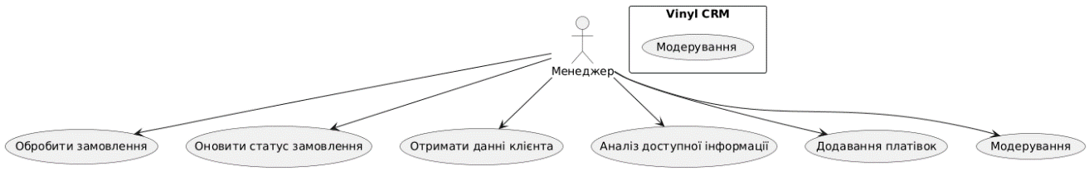
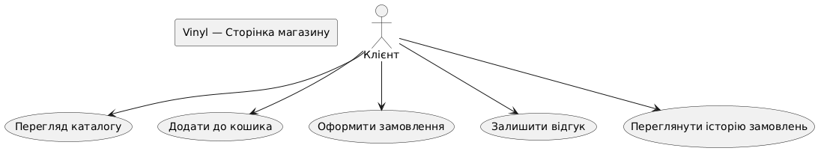
Діаграми варіантів використання
6

Slide 7
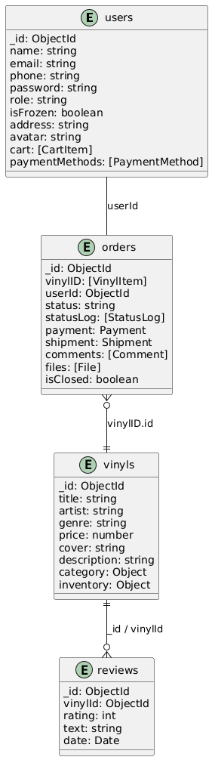
Структура бази даних
7

Slide 8
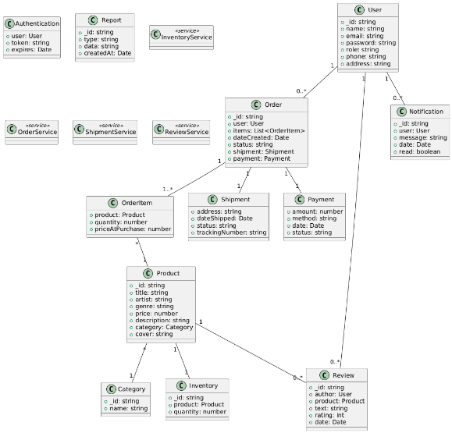
Діаграма класів
8

Slide 9
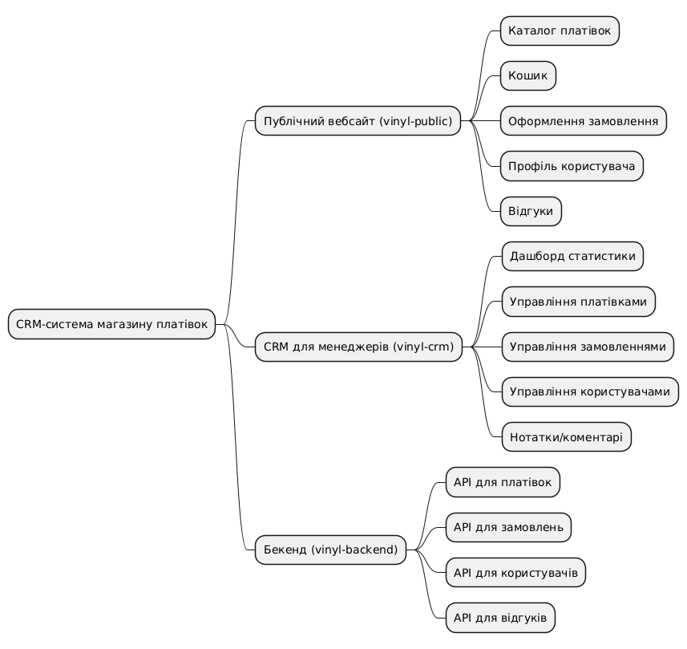
Діаграма декомпозиції
9

Slide 10
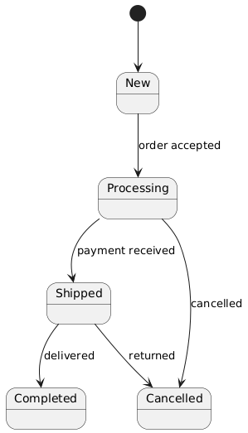
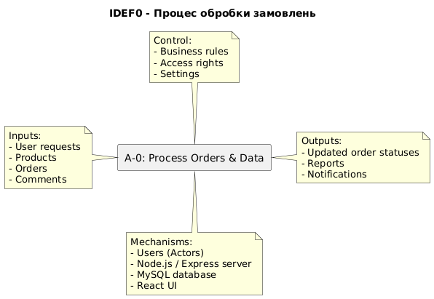
Стани замовлення та процесс обробки
10

Slide 11
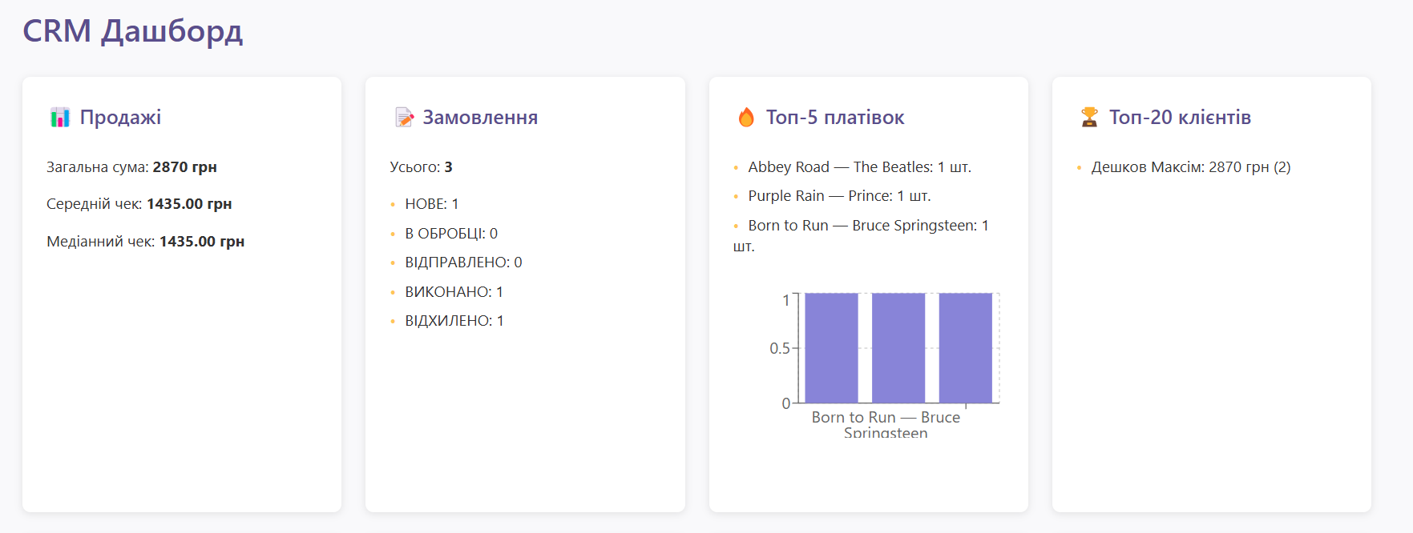
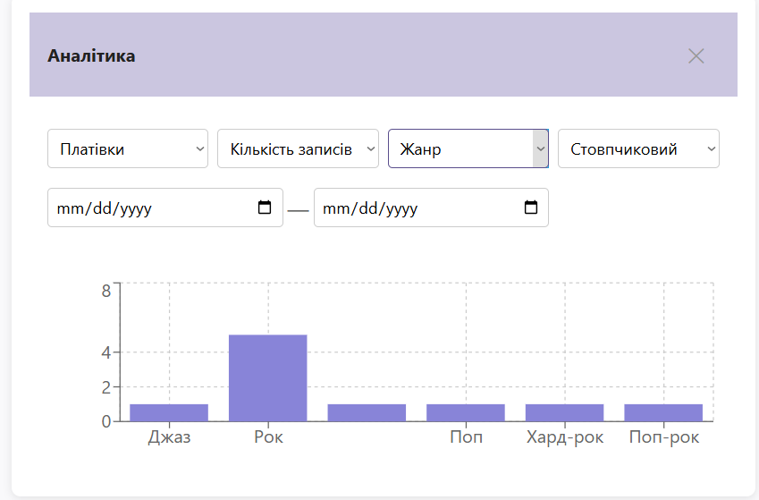
Аналітика
11

Slide 12
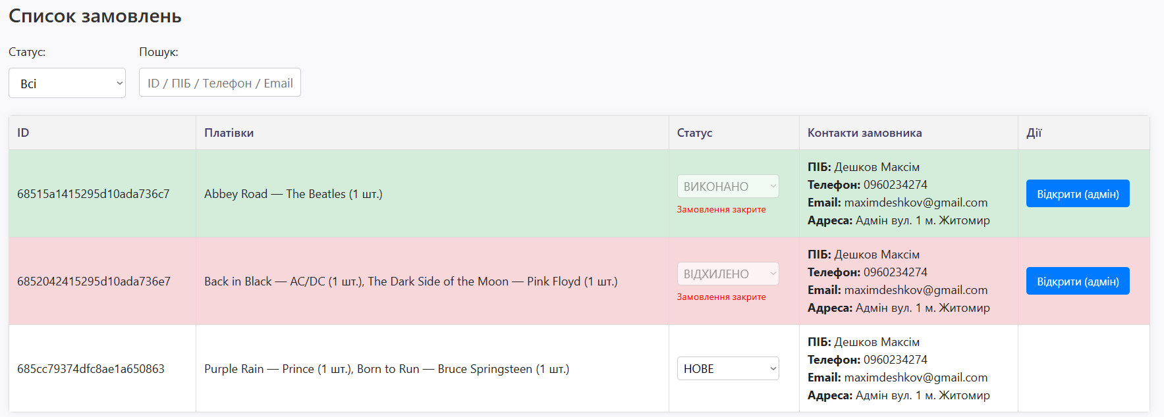
Замовлення
12

Slide 13
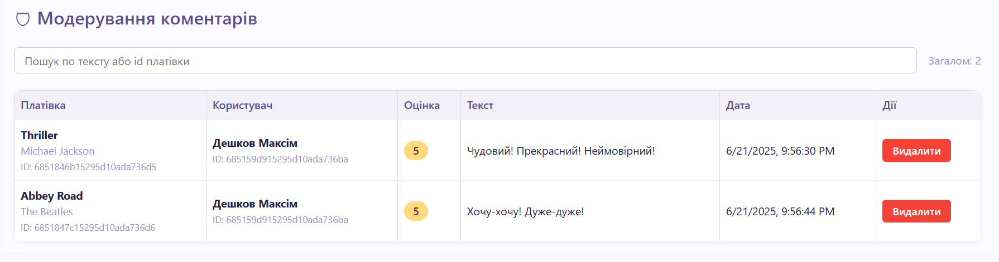
Менеджмент коментарів
13

Slide 14
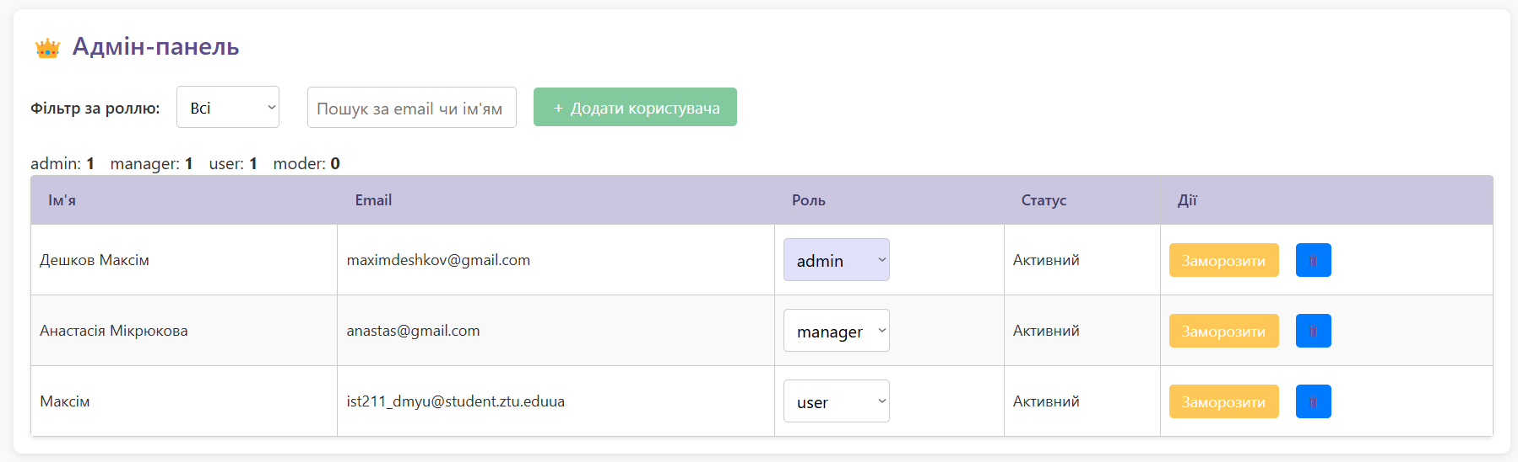
Адмін-панель
14

Slide 15
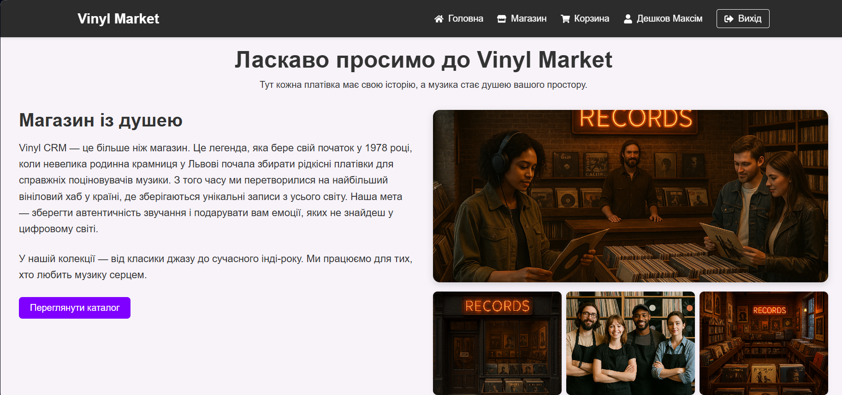
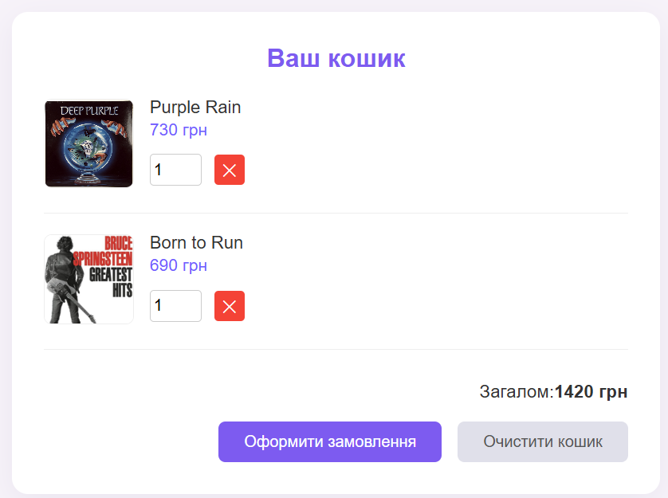
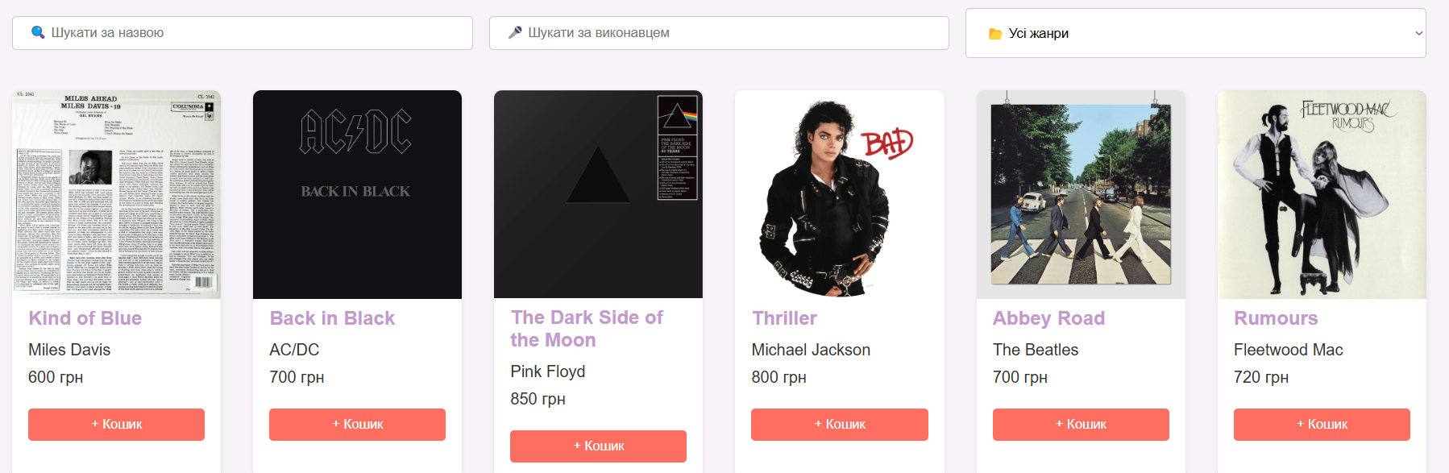
Клієнтська частина
15

Slide 16
Тези, опубліковані в рамках кваліфікаційної роботи
ДешковМ.Ю. Огляд систем проєктного менеджменту. Тези доповідей XIV Міжніродної науково-технічної конференції “Інформаційно комп’ютерні технології” 28-29 березня 2024 року. Житомир : "Житомирська політехніка", 2024.
16

Slide 17
Висновки
У межах кваліфікаційної роботи реалізовано повнофункціональну CRM-систему для управління діяльністю магазину вінілових платівок. Виконано аналіз предметної області, визначено вимоги до системи та обґрунтовано вибір стеку технологій. Розроблено архітектуру, базу даних, створено два фронтенди — Веб-додаток для клієнтів (магазин) і CRM-система для управління діяльністю. Реалізовано ключовий функціонал: каталог, кошик, оформлення замовлень, управління користувачами, аналітика. Система працює стабільно й демонструє приклад ефективної взаємодії клієнтської та серверної частин.
17

Slide 18
Дякую за увагу!
19

